Slide 1


Entidades de Fiscalización Superior de los Países del MERCOSUR y Asociados
Grupo Subregional de la OLACEFS
Notes:
EFSUR, Entidades de Fiscalización Superior de los Países del MERCOSUR y Asociados, Grupo Subregional de la OLACEFS.

Slide 2


La EFSUR, compuesta por las EFS de Argentina, Bolivia, Brasil, Chile, Ecuador, Paraguay, Uruguay y Venezuela, desarrolla desde 1996 acciones de control y fiscalización de recursos públicos de MERCOSUR.
Notes:
La EFSUR está Integrada por las Entidades Fiscalizadoras Superiores de Argentina, Bolivia, Brasil, Chile, Ecuador, Paraguay, Uruguay y Venezuela. Desarrolla desde 1996 acciones de control y fiscalización de recursos públicos del MERCOSUR.

Slide 3
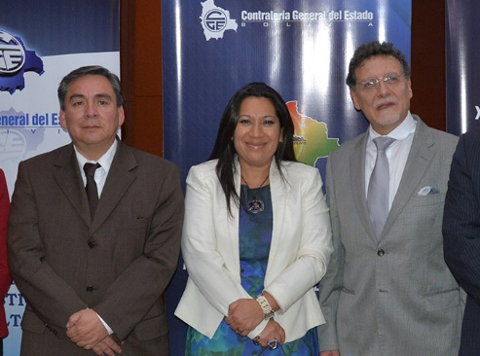
La EFS de Bolivia finaliza su mandato en la Presidencia Pro Tempore, que ejercerá la EFS de Ecuador durante 2017. La EFS de Argentina fue reelegida para ejercer la Secretaría Ejecutiva por un nuevo periodo de 3 años, durante 2017-2019.
Notes:
La EFS de Bolivia finaliza su mandato en la Presidencia Pro Tempore, que ejercerá la EFS de Ecuador durante 2017. La EFS de Argentina fue reelegida para ejercer la Secretaría Ejecutiva por un nuevo periodo de 3 años, durante 2017-2019.

Slide 4
Actividades 2016
Notes:
A continuación, vamos a comentar las actividades realizadas durante el año 2016 por la EFSUR

Slide 5

Documentos técnicos
Notes:
Se realizó un Modelo de informe consolidado para el relevamiento coordinado, el cual estandariza la estructura de los informes de auditoría coordinada, a partir de la experiencia acopiada por EFSUR a lo largo de los últimos años.

Slide 6

Estudio Especial sobre Corredores Viales para el Transporte de carga en el MERCOSUR
Notes:
En el presente año se ha estado trabajando en la realización del estudio especial sobre corredores de transporte de carga en el MERCOSUR, dicho estudio será finalizado durante el 2017.

Slide 7

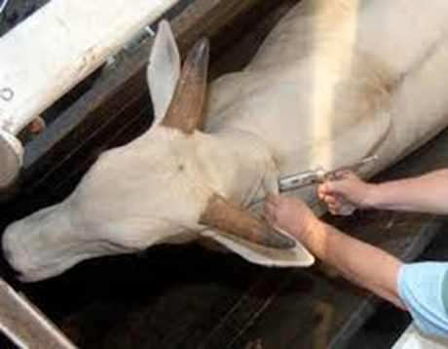
Seguimiento del programa PAMA
Notes:
En el 2012 se aprobó el informe Consolidado de Auditoría del Programa de Acción Mercosur Libre de Fiebre Aftosa (PAMA). Debido a su relevancia se decidió la realización de una auditoría de seguimiento de recomendaciones de dicho programa. Es así que en la reunión anual 2016 Se aprobó el Informe Consolidado de la Auditoría de Seguimiento del Proyecto PAMA.

Slide 8

Relevamiento de la Ejecución del FOCEM
Notes:
El Informe de relevamiento de aportes, distribución y proyectos de seguimiento del FOCEM es un documento que realiza la EFSUR anualmente. Este documento
releva y analiza los aportes de los Estado Parte al FOCEM y su distribución para la financiación de proyectos de convergencia estructural en la región.

Slide 9

Relevamiento de los recursos MERCOSUR
Notes:
El informe de seguimiento de los recursos aportados para el mantenimiento de la estructura del MERCOSUR, tiene como propósito analizar su presupuesto y ejecución.
La tarea consiste en identificar documentación publicada en forma de Actas, Decisiones, Resoluciones e Informes, relacionados con los Órganos integrantes del Mercosur que cuentan con presupuesto integrado por contribuciones de los Estados Parte.
A partir de esta identificación, se realiza una tarea de análisis y comparación, con el objeto de describir el comportamiento de los recursos y los gastos en el mantenimiento de la estructura del Mercosur.

Slide 10

Compilación de normativa de Género
Notes:
Se elaboró una compilación referida a la normativa de género de los Países Miembros de EFSUR. Este documento constituye una herramienta de consulta y análisis; encontrándose importantes avances en la región para asegurar la participación paritaria de hombres y mujeres en los distintos ámbitos de la vida pública y privada. La estructuración del informe contempla las principales normativas internacionales, regionales, disposiciones constitucionales y legislaciones nacionales. En consideración de las últimas, las normas han sido clasificadas según un enfoque de derechos: penales, laborales, políticos, civiles y otros afines.
Asimismo se decidió, debido a la relevancia de la temática para la región, la incorporación del enfoque de género en los sucesivos trabajos de auditoría a desarrollarse en el ámbito de la EFSUR.

Slide 11
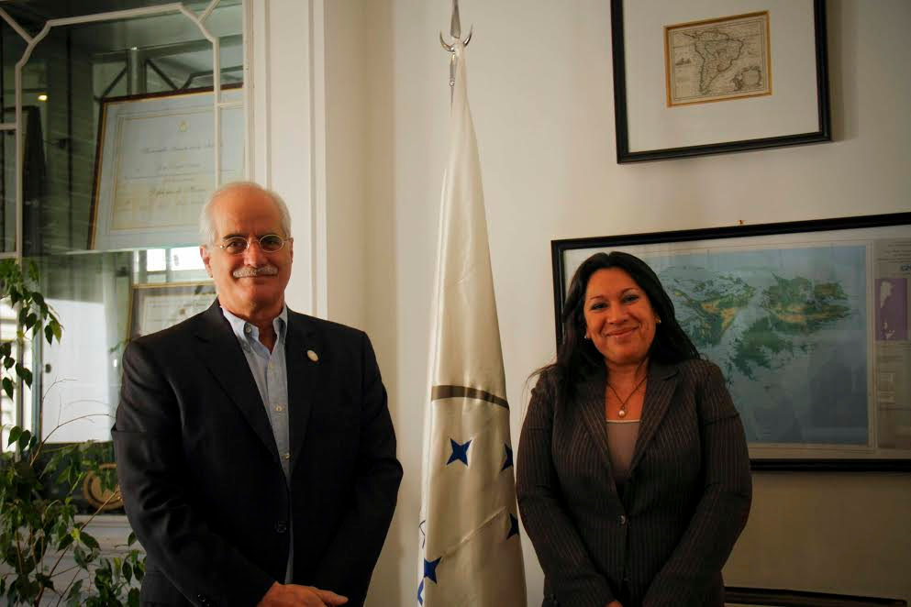
Acuerdo de Cooperación con el PARLASUR
Notes:
Todos estos documentos fueron aprobados continuando con el enfoque clásico de nuestra organización puesto en el Fondo para la Convergencia Estructural del MERCOSUR. En consonancia con dicho enfoque la Secretaría Ejecutiva estableció contactos con el actual Presidente del PARLASUR, Dr. Jorge Taiana. Como resultado de dichas gestiones, se llevó a cabo el pasado 8 de septiembre una reunión presencial entre el Presidente del PARLASUR y la Secretaría Ejecutiva de la EFSUR. Se acordó la realización de una presentación de la EFSUR ante el pleno del PARLASUR, a desarrollarse próximamente con el fin de avanzar en un Acuerdo de Cooperación entre el PARLASUR y nuestra organización.

Slide 12
Tema de Auditoría 2017-2021
Gobernanza de Políticas Públicas en Zonas Fronterizas
Notes:
Dentro de los trabajos a desarrollarse en el 2017, se decidió continuar con la realización de los trabajos tradicionales con enfoque en el FOCEM. A su vez, se acordó asumir un nuevo enfoque en auditoría preventiva cuyo tema es “Gobernanza de políticas públicas en Zonas Fronterizas” para el quinquenio 2017-2021

Slide 13
Propuesta de Trabajo
Auditoría Piloto
Auditoría – Gobernanza
Auditoría – Recursos Naturales
Auditoría – Desarrollo
Auditoría – Seguridad
Notes:
Este plan a desarrollarse en 5 años dará como resultados 5 subproductos, los cuales son: “auditoría piloto”, “Auditoría de Gobernanza”, “Auditoría de Recursos Naturales”, “Auditoría en Seguridad”, y “Auditoría de Desarrollo”, dando como resultado un producto EFSUR multidisciplinario.

Slide 14
2017: Auditoría Piloto
Supervisión General: Secretaría Ejecutiva – EFS Argentina
Coordinación: EFS Bolivia
Colaboración técnica:
EFS Brasil
Inmigración
Tránsito de productos y servicios
Seguridad
Ocupación
Desarrollo económico y social
Medio ambiente
Enfoque de género
Notes:
En el ámbito de la EFSUR, se iniciará el proyecto de Auditoría Piloto en el año 2017. Incluyendo las temáticas de: Inmigración, tránsito de productos y servicios y además seguridad, ocupación, desarrollo económico y social y medio ambiente.
Este proyecto EFSUR será coordinado por la EFS de Bolivia, la colaboración técnica de la EFS de Brasil, bajo la Supervisión general de la Secretaría Ejecutiva a cargo de la EFS de Argentina, dando como resultado un producto de la EFSUR y todos sus miembros para ser brindado a la OLACEFS.

Slide 15
Banco Interamericano de Desarrollo
Por primera vez asistieron a la reunión anual de la EFSUR representantes del BID interesados por las materias desarrolladas, ya que dentro de su organización cuentan con un capítulo dedicado a financiar temáticas relativas a la integración.
Notes:
Por primera vez asistieron a la reunión anual de la EFSUR representantes del BID interesados por las materias desarrolladas, ya que dentro de su organización cuentan con un capítulo dedicado a financiar temáticas relativas a la integración.

Slide 16
“MUCHAS GRACIAS”
Notes:
Muchas gracias.

